Slide 1
সকলকে শূভেচ্ছা

Slide 2
নাসিমা সুলতানা রুনা
সহকারি শিক্ষক
দুড়াকুটি উচ্চ বিদ্যালয়
সদর, লালমনিরহাট
বিষয়ের নামঃ তথ্য ও যোগাযোগ প্রযুক্তি
শ্রেণীঃ 6ষ্ঠ
অধ্যায়ঃ ২য়
পাঠ: ৪ (মেমোরি ও ষ্টোরেজ ডিভাইজ )
তারিখঃ ২৯।১১।২০১৯ ইং
সময়ঃ ৫০মিনিট

Slide 3
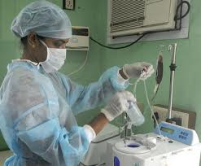
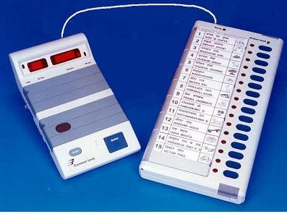
চিকিৎসা
শিক্ষা
ভোট প্রদান
ব্যবসা

Slide 4
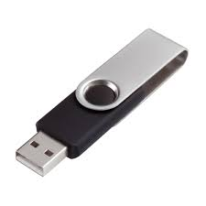
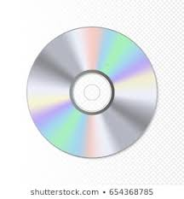
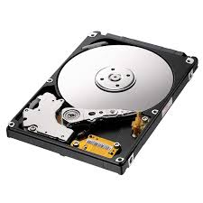
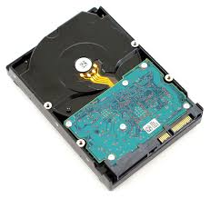
পেন ড্রাইভ
সিডি
হার্ডডিস্ক

Slide 5
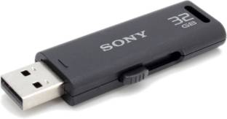
পেন ড্রাইভ
সিডি ডিক্স

Slide 6
মেমোরি ও ষ্টোরেজ ডিভাইজ

Slide 7
শিখনফল
এই পাঠ শেষে শিক্ষার্থীরা-
মেমোরি কি তা বলতে পারবে।
মেমোরি কত প্রকার তা ব্যাখ্যা করতে পারবে ।
বিভিন্ন প্রকার মেমোরির পার্থক্য বিশ্লেষণ করতে পারবে।

Slide 8
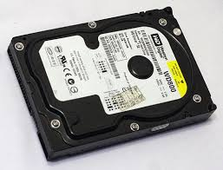
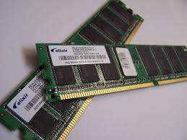
র‍্যাম
হার্ডডিস্ক
পেন ড্রাইভ
সিডি

Slide 9
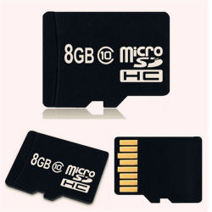
পেন ড্রাইভ
র‍্যাম
মেমোরি কাড
হার্ড ডিস্ক

Slide 10
একক কাজ
১। মেমোরি বলতে কী বোঝ?

Slide 11
উত্তরটি মিলিয়ে দেখি:
যে যন্ত্রাংশের মাধ্যমে তথ্য উপাত্ত, ছবি , ভিডিও, অডিও ইত্যাদি স্থায়ী ভাবে সংরক্ষন করা যায় তাকে কম্পিউটারের ভাষায় মেমোরি বলে।

Slide 12
পেন ড্রাইভ
সিডি
হার্ডডিস্ক

Slide 13
(জোড়ায় কাজ )
১। মেমোরি কত প্রকার ও কী কী ?
২। কয়েকটি মেমোরি ডিভাইস এর নাম লিখ?

Slide 14
উত্তর:
১।মেমোরি দুই প্রকার । যথাঃ
ক। প্রাথমিক মেমোরি
খ। সহায়ক মেমোরি
২। কয়েকটি মেমোরি ডিভাইস এর নাম হল—
ক. পেন ড্রাইভ খ. হার্ডডিস্ক গ. র‍্যাম ঘ. সিডি ইত্যাদি

Slide 15
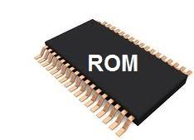
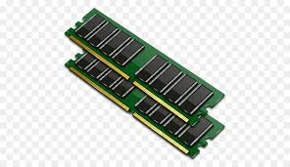
হার্ডডিস্ক
র‍্যাম

Slide 16
দলীয় কাজঃ
র‍্যাম ও রম এর মধ্যে দু’টি পার্থক্য লিখ?

Slide 18
মূল্যায়ন
১। তথ্য প্রথম কোথায় জমা হয়?
২। সিডি এর পূর্ণরুপ কী?
৩। র‌্যাম এর পূর্ণরুপ কী?
৪। হার্ডডিস্ক কোন ধরণের মেমোরি?

Slide 19
বাড়ির কাজ
“র‌্যামে তথ্য উপাত্ত রাখা হয় সাময়িকভাবে” কথাটি যুক্তিসহ বণর্না কর।

Slide 20
ধন্যবাদ

